Slide 1
Unidad: LA TOMA DE DECISIONES EN SITUACIONES FINANCIERAS Y ECONÓMICAS
En esta Unidad estudiarás y aprenderás acerca de:
• Toma de decisiones aplicando porcentajes.
• Tasas de decisiones aplicando tasas de interés compuesto
Objetivo: Analizar situaciones que involucren productos financieros de ahorro considerando la rentabilidad y el tiempo.

Slide 2
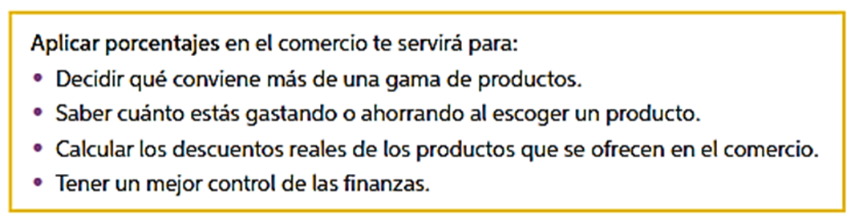

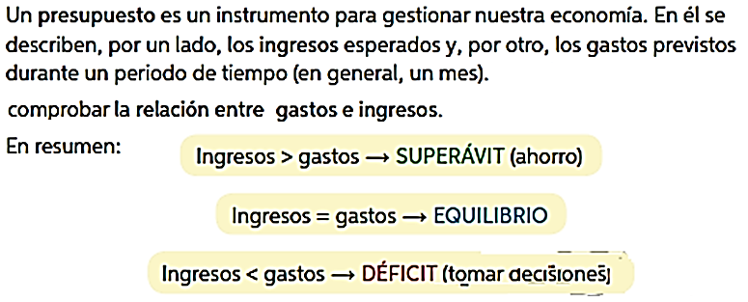

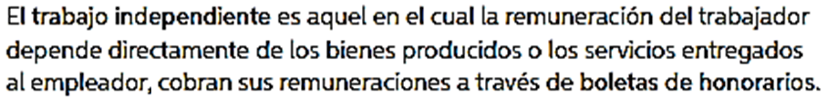

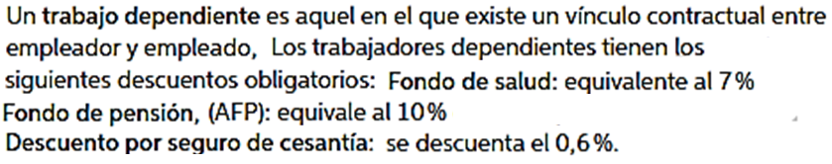
Clase anterior

Slide 3
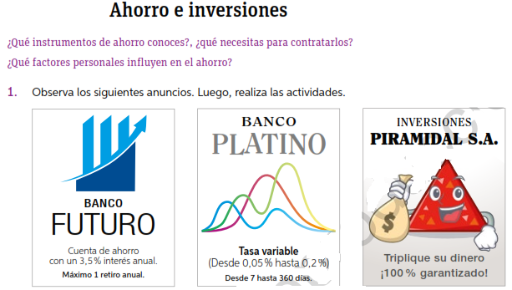
Toma de decisiones aplicando tasas de interés compuesto
El ahorro y la inversión son operaciones financieras que involucran la postergación de un dinero en el presente por la probabilidad de obtener un beneficio mayor a futuro.
En general, se lo pone a disposición de una empresa financiera, como un banco, con la finalidad de que el monto se incremente con las ganancias que genere. Algunos de los conceptos financieros asociados son:
• Rendimiento esperado o rentabilidad: monto que esperamos obtener de nuestra inversión. Se suele medir como porcentaje de la cantidad invertida.
• Riesgo: variable subjetiva que se refiere a la posibilidad de que no se recupere el dinero invertido, es decir, la incerteza sobre el rendimiento.

Slide 4
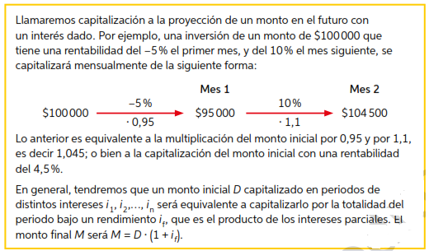

Slide 5
Ejemplo2: Se desea invertir un monto de 200.000 mensualmente, que tiene una rentabilidad el primer mes del 10%, el segundo mes de -15% y el tercer mes del 10%, cual será el capital obtenido al finalizar los tres meses

Slide 6
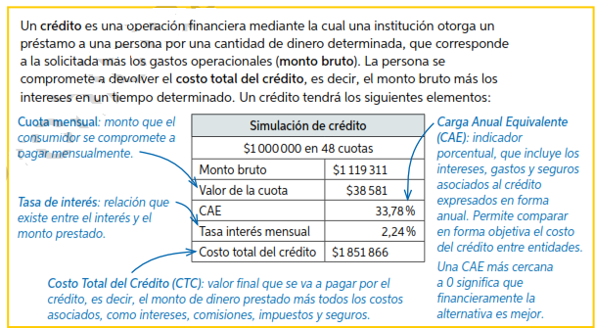
Créditos

Slide 7
Interés compuesto
El interés compuesto representa el costo del dinero , beneficio o utilidad de un capital inicial (C) o principal a una tasa de interés (i) durante un período (t) , en el cual los intereses que se obtienen al final de cada período de inversión no se retiran sino que se reinvierten o añaden al capital inicial; es decir, se capitalizan , produciendo un capital final (C f ) .
Para un período determinado sería
Capital final (C f ) = capital inicial (C) más los intereses.

Slide 8
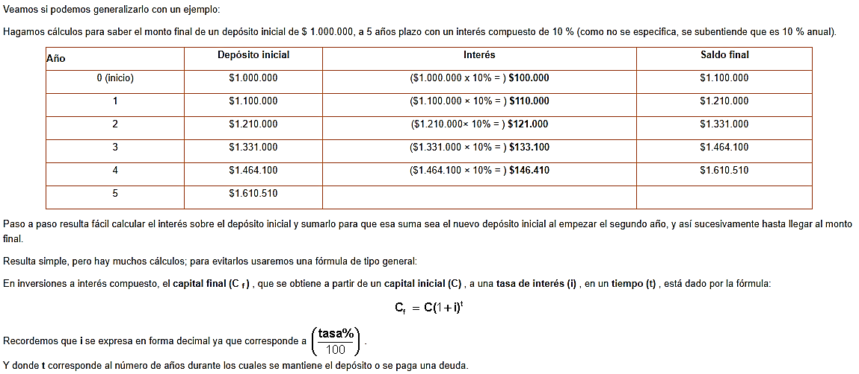

Slide 9
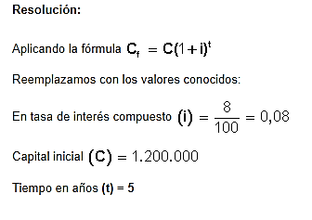
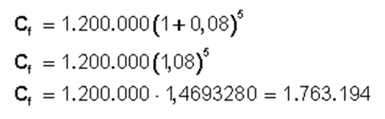
Ejemplo 1:
Averigua en qué se convierte un capital de 1.200.000 pesos al cabo de 5 años, y a una tasa de interés compuesto anual del 8%.
Respuesta: Al cabo de 5 años se obtienen 1.763.194 pesos.

Slide 10

Periodos de interés compuesto
El interés compuesto no se calcula siempre por año, puede ser semestral, trimestral, al mes, al día, etc. ¡Pero si no es anual debería informarse!
Así, si la fórmula del interés compuesto se ha deducido para una tasa de interés anual durante t años, todo sigue siendo válido si los periodos de conversión son semestres, trimestres, días, etc., solo hay que convertir éstos a años.
Por ejemplo, si i se expresa en tasa anual y su aplicación como interés compuesto se valida en forma mensual , en ese caso i tasa de interés compuesto se debe dividirse por 12
La potencia t (en número de años) se debe multiplicar por el mismo valor de n , en cada caso

Slide 11
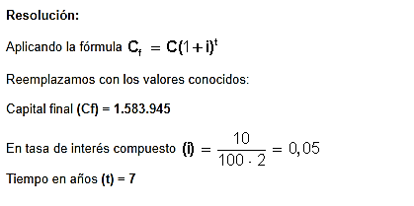
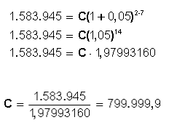
Ejemplo2:
Un cierto capital invertido durante 7 años a una tasa de interés compuesto anual del 10% se ha convertido en 1.583.945 pesos. Calcular el capital inicial, sabiendo que los intereses se han pagado semestralmente.
Respuesta: Redondeando la cifra resultante, el capital inicial fue de 800.000 pesos

Slide 12
Actividad: Realizar los ejercicios propuestos al final en tu cuaderno
1) ¿Cuánto dinero obtengo si invierto un capital de 1.500.000 pesos al cabo de 4 años, y a una tasa de interés compuesto anual del 8%?
2) Digamos que pretendemos tener $2.000.000 dentro de 5 años. Si el banco paga una tasa de 10% anual ¿cuánto necesitamos como capital inicial?
3) Un cierto capital invertido durante 6 años a una tasa de interés compuesto anual del 15 % se ha convertido en 2.313.061 pesos. Calcular el capital inicial, sabiendo que los intereses se han pagado semestralmente.

